Slide 1
pandas
人工智慧導論
資料科學(Data Science)系統
學生:王榆凱
老師:偉大的恩師 龍大大
暫時

Slide 2
pandas Data Structures| pandas的資料結構 ==> series vs DataFrame
series的運算 see CHAPTER 5 Getting Started with pandas
建立series
使用pandas.Series()
使用字典資料型態傳入pandas.Series()
搜尋滿足條件的資料

Slide 3
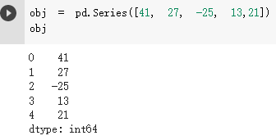


pandas Data Structures| pandas的資料結構 ==> series vs DataFrame
使用pandas.Series() 建立Series

Slide 4
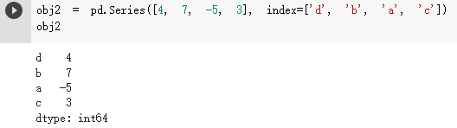


pandas Data Structures| pandas的資料結構 ==> series vs DataFrame
使用pandas.Series() 建立Series

Slide 5

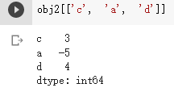
pandas Data Structures| pandas的資料結構 ==> series vs DataFrame
透過index(索引)進行搜尋

Slide 6
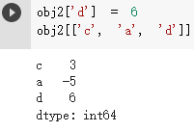
pandas Data Structures| pandas的資料結構 ==> series vs DataFrame
透過index(索引)進行設定

Slide 7
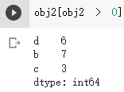
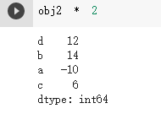
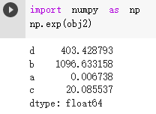
pandas Data Structures| pandas的資料結構 ==> series vs DataFrame
更多運算

Slide 8
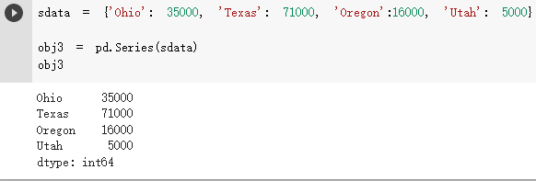
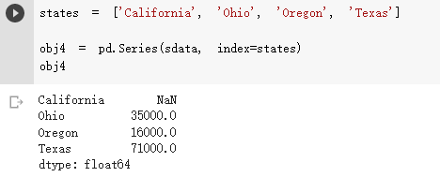
pandas Data Structures| pandas的資料結構 ==> series vs DataFrame
利用dict來創建series

Slide 9
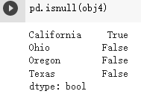
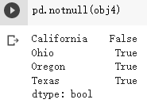
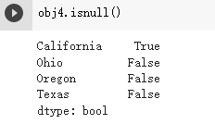
pandas Data Structures| pandas的資料結構 ==> series vs DataFrame
使用pandas的isnull和notnull函數檢測MISSING Value(缺失資料)

Slide 10
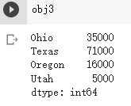
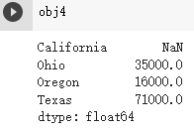
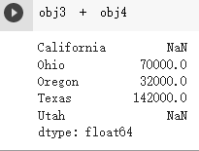
Series自動排序(Data alignment features)
Series自動按index label來排序

Slide 11
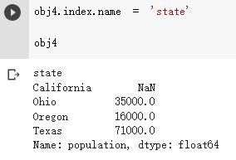
series name屬性的運用
series自身和它的index都有一個叫name的屬性

Slide 12
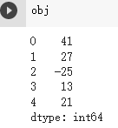
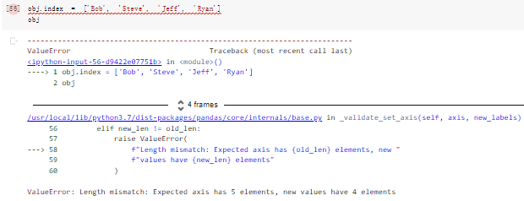
series name屬性的運用
更改 series的index

Slide 13
DataFrame
DataFrame表示一個長方形表格，並包含排好序的列，每一列都可以是不同的數值類型（數字，字符串，布爾值）。 DataFrame有行索引和列索引（row index, column index）；可以看做是分享所有索引的由series組成的字典。數據是保存在一維以上的區塊裡的。
（其實我是把dataframe當做excel裡的那種表格來用的，這樣感覺更直觀一些）

Slide 14
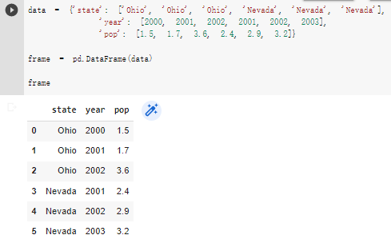
DataFrame
構建一個dataframe的方法，用一個dcit，dict裡的值是list：
dataframe也會像series一樣，自動給數據賦index, 而列則會按順序排好。

Slide 15
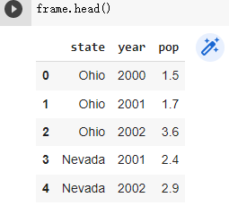
DataFrame
對於一個較大的DataFrame，用head方法會返回前5行（注：這個函數在數據分析中經常使用，用來查看表格里有什麼東西）：

Slide 16
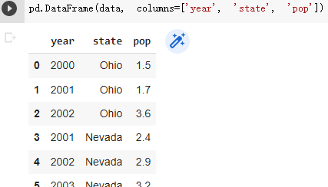
DataFrame
如果指定一列的話，會自動按列排序：

Slide 17
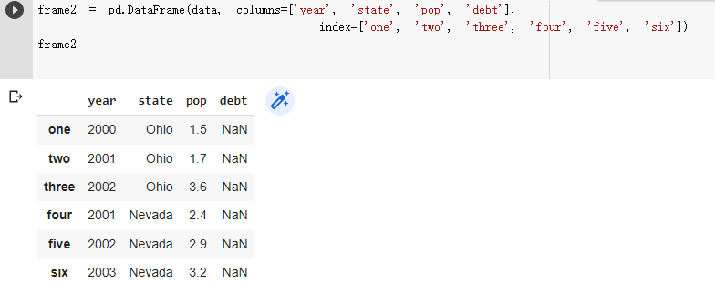

DataFrame
如果你導入一個不存在的列名，那麼會顯示為缺失數據：

Slide 18
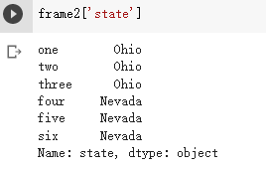
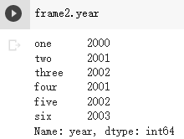
DataFrame
從DataFrame裡提取一列的話會返回series格式，可以以屬性或是dict一樣的形式來提取：
注意：frame2[column]能應對任何列名，但frame2.column的情況下，列名必須是有效的python變量名才行。
返回的series有DataFrame種同樣的index，而且name屬性也是對應的。

Slide 19
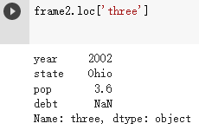
DataFrame
對於行，要用在loc屬性裡用 位置或名字：

Slide 20
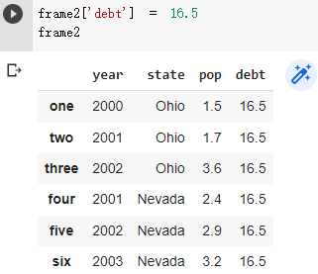
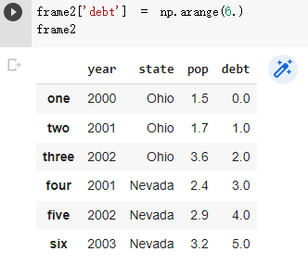
DataFrame
列值也能通過賦值改變。比如給debt賦值：

Slide 21
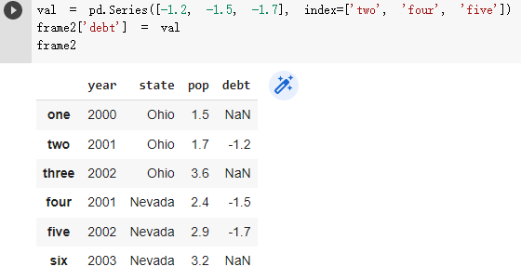
DataFrame
如果把list或array賦給column的話，長度必須符合DataFrame的長度。如果把一二series賦給DataFrame，會按DataFrame的index來賦值，不夠的地方用缺失數據來表示：

Slide 22
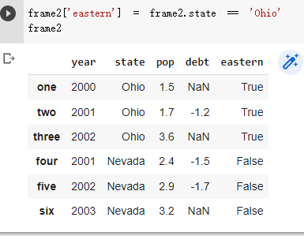
DataFrame
如果列不存在，賦值會創建一個新列。而del也能像刪除字典關鍵字一樣，刪除列：

Slide 23
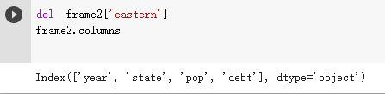
DataFrame
然後用del刪除這一列：
注意：columns返回的是一個view，
而不是新建了一個copy。因此，任何對series的改變，會反映在DataFrame上。除非我們用copy方法來新建一個。

Slide 24
DataFrame
另一種常見的格式是dict中的dict：

Slide 25
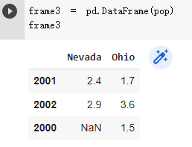
DataFrame
把上面這種嵌套dcit傳給DataFrame，pandas會把外層dcit的key當做列，內層key當做行索引：

Slide 26
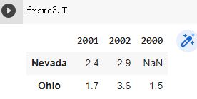
DataFrame
另外DataFrame也可以向numpy數組一樣做轉置：

Slide 27
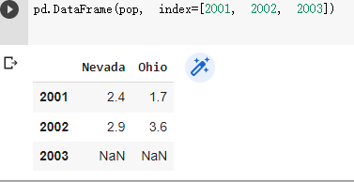
DataFrame
指定index：

Slide 28
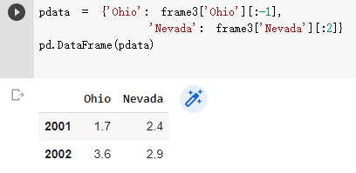
DataFrame
series组成的dict：

Slide 29
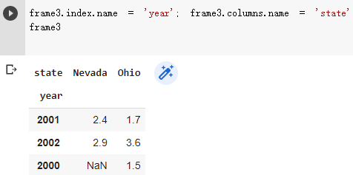
DataFrame
如果DataFrame的index和column有自己的name屬性，也會被顯示：

Slide 30
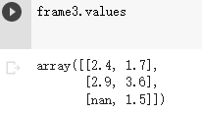
DataFrame
values屬性會返回二維數組：

Slide 31
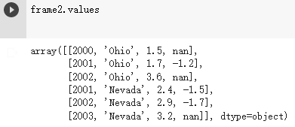
DataFrame
如果column有不同的類型，dtype會適應所有的列：

Slide 32
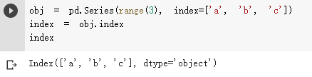

Index Objects (索引對象)
pandas的Index Objects (索引對象)負責保存axis labels和其他一些數據（比如axis name或names）。一個數組或其他一個序列標籤，只要被用來做構建series或DataFrame，就會被自動轉變為index：

Slide 33
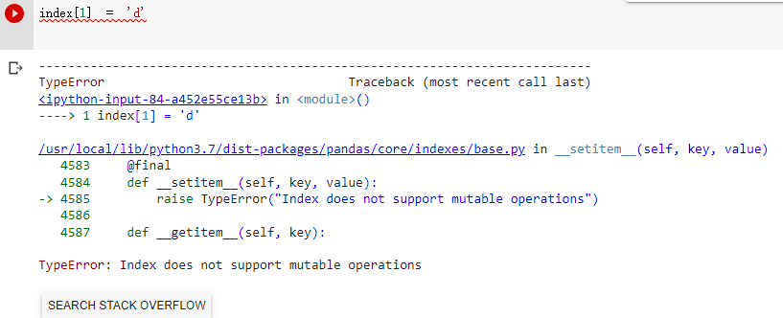
Index Objects (索引對象)
index object是不可更改的：

Slide 34
DataFrame的運算 see CHAPTER 5 Getting Started with pandas
建立DataFrame
使用pandas.Series()
使用字典資料型態傳入pandas.Series()
搜尋滿足條件的資料

Slide 35
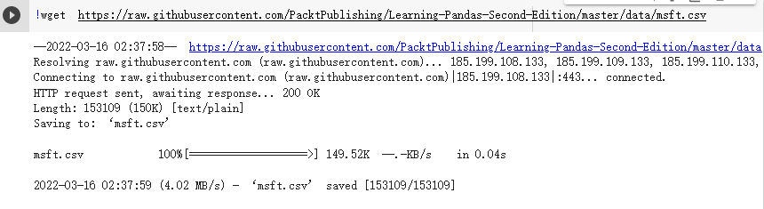
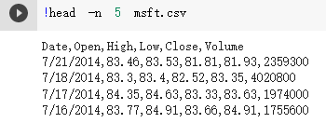
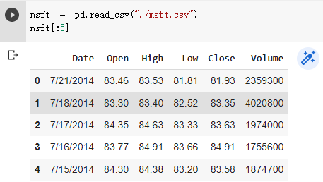
pandas_20220311 pandas資料匯入與資料清理(Data cleaning)

Slide 36
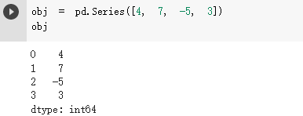
Series
這裡series我就不翻譯成序列了，因為之前的所有筆記裡，我都是把sequence翻譯成序列的。
series是一個像數組一樣的一維序列，並伴有一個數組表示label，叫做index。

Slide 37

Series
可以看到，左邊表示index，右邊表示對應的value。可以通過value和index屬性查看

Slide 38

Series
可以看到，左邊表示index，右邊表示對應的value。可以通過value和index屬性查看

Slide 39
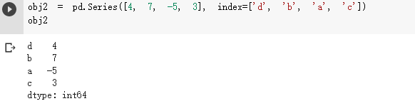

Series
當然我們也可以自己指定index的label

Slide 40

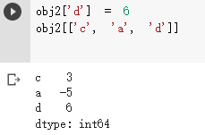
Series
可以用index的label來選擇
這裡['c', 'a', 'd']其實被當做了索引，儘管這個索引是用string構成的。

Slide 41
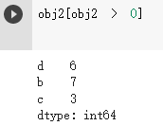
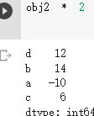
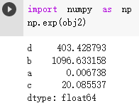


Series
使用numpy函數或類似的操作，會保留index-value的關係：

Slide 42
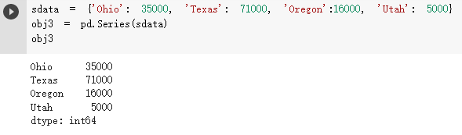
Series
還可以直接用現有的dict來創建series：

Slide 43
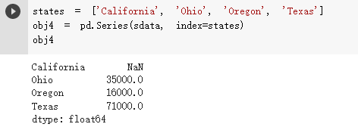
Series
series中的index其實就是dict中排好序的keys。我們也可以傳入一個自己想要的順序：

Slide 44

Series
順序是按states裡來的，但因為沒有找到california,所以是NaN。 NaN表示缺失數據，用之後我們提到的話就用missing或NA來指代。 pandas中的isnull和notnull函數可以用來檢測缺失數據：

Slide 45


Series
順序是按states裡來的，但因為沒有找到california,所以是NaN。 NaN表示缺失數據，用之後我們提到的話就用missing或NA來指代。 pandas中的isnull和notnull函數可以用來檢測缺失數據：

Slide 46



Series
關於缺失數據

Slide 47
Series
這個Data alignment features（數據對齊特色）和數據庫中的join相似。
series自身和它的index都有一個叫name的屬性，這個能和其他pandas的函數進行整合：

Slide 48
pandas資料匯入
pandas.read_table 讀取dataframe
pandas.read_csv() 讀取CSV
熟悉各種讀取參數用法 pandas.read_csv参数详解
index_col 設定為索引
Nrows 僅讀取⼀定的⾏數
Skiprows 跳過⼀定的⾏數
Skipfooter 尾部有固定的⾏數永不讀取
skip_blank_lines 空⾏跳過
pandas.DataFrame.to_csv()寫入CSV

Slide 49

IPO
Input
Processing
Output

Slide 50


讀寫CSV檔案
!wget url
把檔案下載到目錄

Slide 51


檢視資料
顯示前五筆資料

Slide 52

檢視資料
讀取前五筆資料轉為dataframe

Slide 53

檢視資料
讀取前五筆資料轉為dataframe 並設定第一列為索引

Slide 54

檢視資料
只讀取Date和Close 並設定Date為索引

Slide 55


儲存為CSV
將df2儲存為csv 檔案名稱 msft_4100E115.csv 索引為date

Slide 56

檢視資料
顯示剛剛儲存的資料 前五筆

Slide 57

Accessing_Data
導入numpy和pandas
並設定pandas

Slide 58

Accessing_Data
顯示msft.csv前五筆資料

Slide 59

Accessing_Data
讀取並轉成dataframe

Slide 60

Accessing_Data
讀取msft.csv 設定第一列為索引值

Slide 61

Accessing_Data
查看各列的資料型態

Slide 62

Accessing_Data
將各列的資料型態轉成浮點數 float64

Slide 63

Accessing_Data
顯示設定的列 並刪除表頭

Slide 64

Accessing_Data
只顯示設定的列 並設定Date為索引

Slide 65

Accessing_Data
將df2另存為msft_modified.csv

Slide 66

Accessing_Data
顯示msft_modified前五筆資料

Slide 67

Accessing_Data
用,間隔資料

Slide 68

Accessing_Data
用|間隔資料

Slide 69

Accessing_Data
顯示前6行資料

Slide 70

Accessing_Data
跳過0 2 3行 顯示其餘5行

Slide 71

Accessing_Data
用cat顯示檔案內容

Slide 72

Accessing_Data
跳過最後兩行

Slide 73

Accessing_Data
顯示前三行

Slide 74

Accessing_Data
跳過第100行 顯示前5行 刪除表頭 只顯示設定的names

Slide 75


下載excel檔案

Slide 76
xlsx vs xls
Xls Excel 97 to Excel 2003
Xlsx Excel 2007 and later
Xlsx XML format
比Xls更小的大小

Slide 77
讀取excel
pandas.read_excel()讀取excel
瞭解各種讀取參數用法
(最新Pandas.read_excel()全参数详解（案例实操，如何利用python导入excel）)
[Pandas教學]5個實用的Pandas讀取Excel檔案資料技巧
Python pandas.ExcelWriter用法及代碼示例
寫入excel pandas.DataFrame.to_excel()
Python pandas.DataFrame.to_excel用法及代碼示例

Slide 78

顯示excel
讀取xlsx並顯示前五筆

Slide 79

顯示excel
顯示不同的試算表資料(工作表，顯示在下方的標籤分頁)

Slide 80

讀取excel
kay
將資料轉為xls檔案

